Slide 1
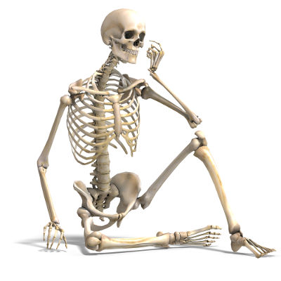
Sistema esquelético
Cristian Wille

Slide 2
O esqueleto perfaz quase um quinto do peso corporal, o esqueleto humano protege os órgãos como o encéfalo no interior do crânio, os ossos também são reservatórios de minerais importantes, como o cálcio e fabricam células sanguíneas.

Slide 3
Divisão do esqueleto
Esqueleto Axial - Composta pelos ossos da cabeça, pescoço e tronco
Esqueleto Apendicular - Composta pelos membros superiores e inferiores.
A união do esqueleto axial com o apendicular se faz por meio das cinturas escapular e pélvica.

Slide 4
O osso é um tipo de tecido conectivo forte como o aço, mais leve como o alumínio ele é composto de células especializadas, fibras de proteína. Nem imóvel nem morto o osso se decompõe e se reconstrói constantemente, cada osso ajusta seu tamanho e formato durante o processo de crescimento após uma lesão e em resposta a tensão.

Slide 5
Número de ossos
206 corresponde ao numero de ossos no corpo humano.
Cabeça: 22
Crânio:08
Face: 14
Membro superior: 32
Cintura escapular: 02
Braço: 01
Mão: 27
Antebraço: 02

Slide 6
Tórax: 37
Costelas: 24
Esterno: 01
Membro inferior: 31
Cintura pélvica: 01
Coxa: 01
Joelho: 01
Perna : 02
Pé: 26
Vértebras: 33
Ossículos do Ouvido Médio: 03

Slide 7
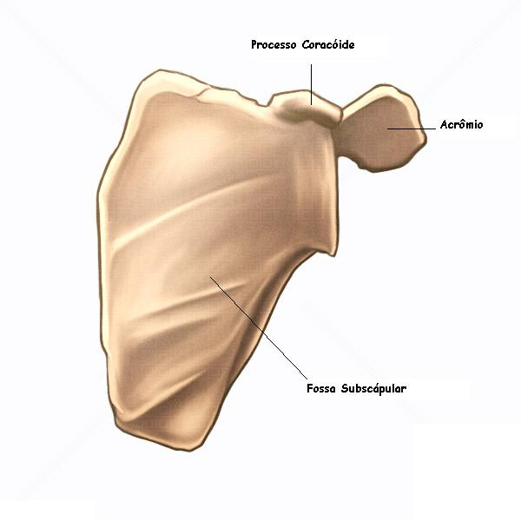
O formato de um osso indica sua função.
Ossos planos como a escapula, tem grandes superfícies para inserção de músculos.

Slide 8
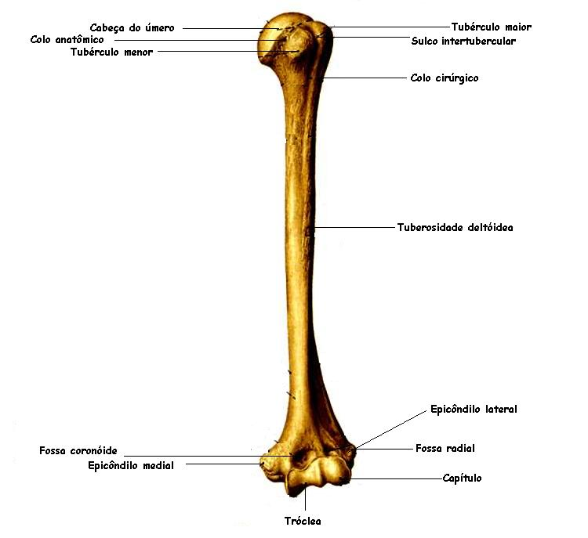
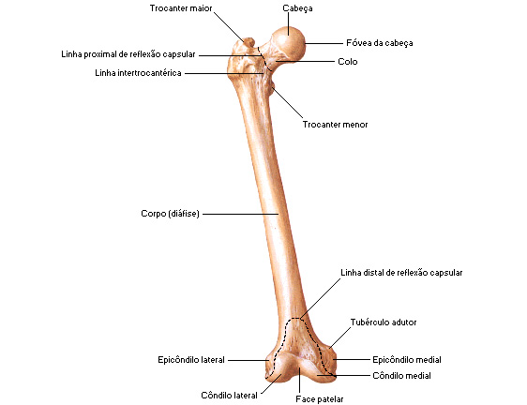
Ossos longos como os do braço, antebraço, coxa e perna, que funcionam como alavancas para mover o membros para varias posições.

Slide 9
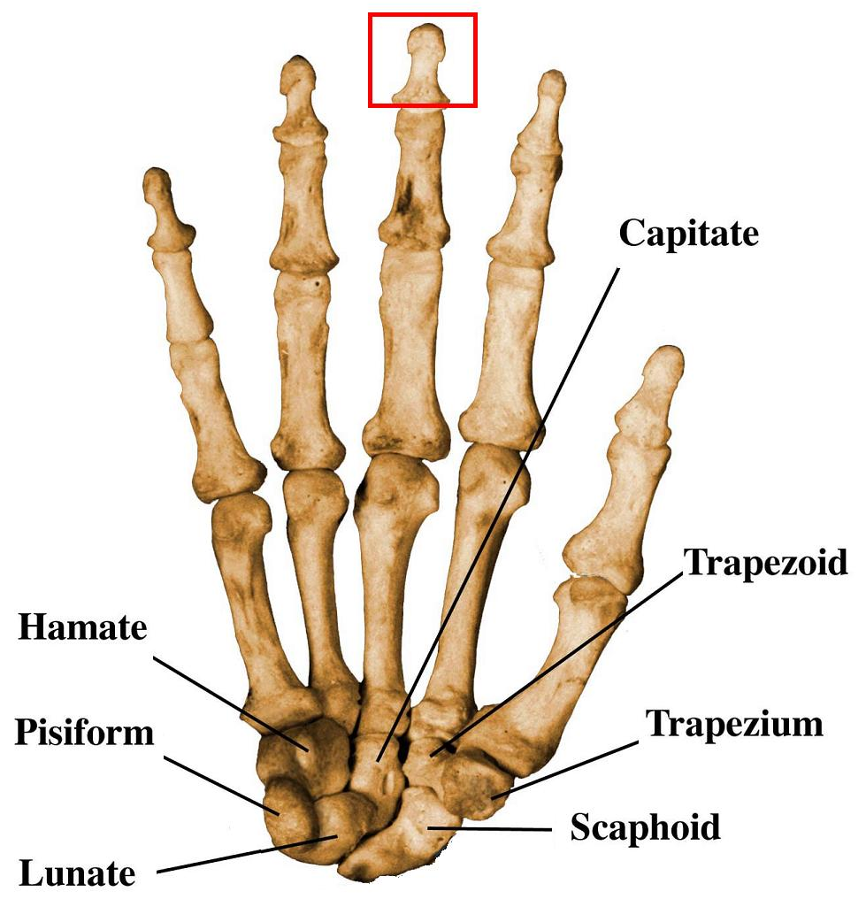
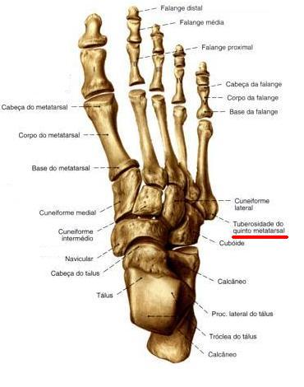
Os ossos sesamóides são pequenos e incluídos nos tendões.

Slide 10
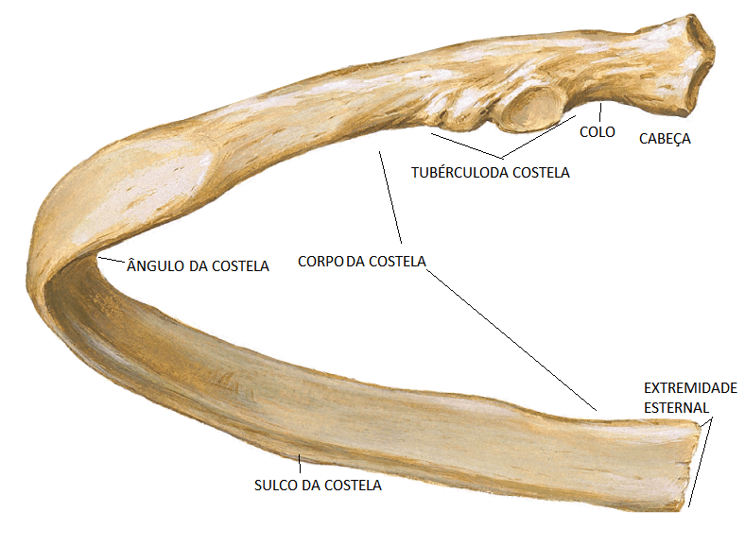
Além desses três grupos básicos, há outros intermediários, que podem ser distribuídos outros grupos:
Ossos Alongados: São ossos longos e achatados.
Costelas

Slide 11
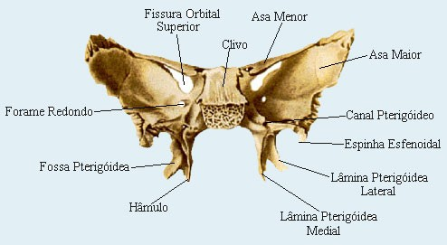
Ossos Pneumáticos: Correspondem a ossos ocos, com cavidades cheias de ar e revestidas por mucosas (seios), apresentando pequeno peso em relação ao seu volume.
Esfenóide

Slide 12
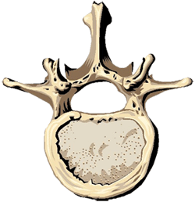
Ossos irregulares: Apresentam formas complexas e não podem ser agrupados em nenhuma das categorias.
Vértebras

Slide 13
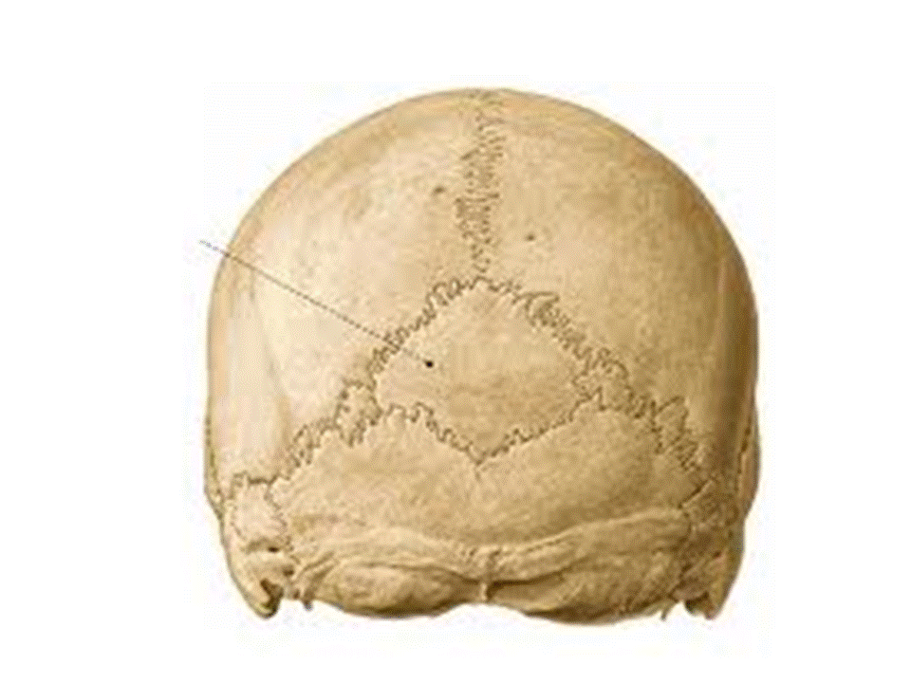
Ossos Suturais: São pequenos ossos localizados dentro de articulações, chamas de suturais, entre alguns ossos do crânio.
Crânio

Slide 14
Crescimento ósseo
Grande parte do aumento da altura na infância provem do crescimento dos ossos longos. Perto de cada extremidade de um osso longo existe uma área conhecida como placa de crescimento, ela se move ao longo do corpo do osso, permanecendo entre o corpo e a cabeça do osso.

Slide 15
Medula óssea
A medula óssea vermelha contem tecido hematopoiético, cuja função principal é produzir os três tipos de células do sangue; vermelhas, brancas e plaquetas.

Slide 16
As hemácias (célula vermelha) é uma bolsa de moléculas de hemoglobina portadoras de oxigênio.
As células brancas, ou leucócitos, fazem parte do sistema imunológico e auxiliam o organismo a lutar contra infecções, quando esse número aumenta, é sinal de que há uma infecção em algum lugar do corpo.

Slide 17
As plaquetas sanguíneas são fragmentos coroplasmatico, presente no sangue que é formado na medula óssea. A sua principal função é a formação de coágulos, participando portanto do processo de coagulação sanguínea

Slide 18
É em ossos longos como fêmur, tíbia e úmero que se localiza a cavidade medular onde é encontrada a medula óssea vermelha.

Slide 19
Ossos
Crânio e Face

Slide 20
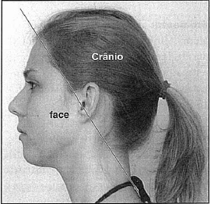

Slide 21
Ossos do Crânio
Parietal (2)
Temporal (2)
Frontal
Occipital
Esfenóide
Etmóide

Slide 22
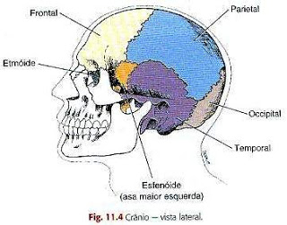

Slide 23
Ossos da Face
Maxila (2)
Zigomático (2)
Lacrimal (2)
Nasal (2)
Concha nasal (2)
Palatino (2)
Vómer (o vómer é o osso que separa as duas narinas)
Mandíbula

Slide 24
